Slide 1
المعادلات التربيعية : أس² + ب س + جـ = 0

Slide 2

درست تحليل ثلاثية حدود على الصورة س² + ب س + جـ .
فيما سبق
1 ) أحلل ثلاثية حدود على الصورة أ س² + ب س + جـ .
2 ) أحل المعادلات على الصورة أ س² + ب س + جـ = 0
الآن
كثيرة الحدود الأولية
المفردات

Slide 3
جدول التعلم
ماذا أعرف ؟ | ماذا أريد أن أعرف ؟ | ماذا تعلمت ؟

Slide 4
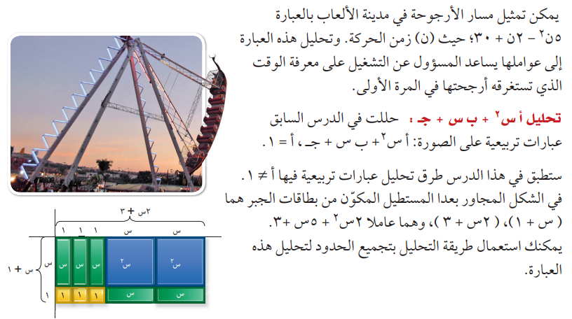
لماذا

Slide 5
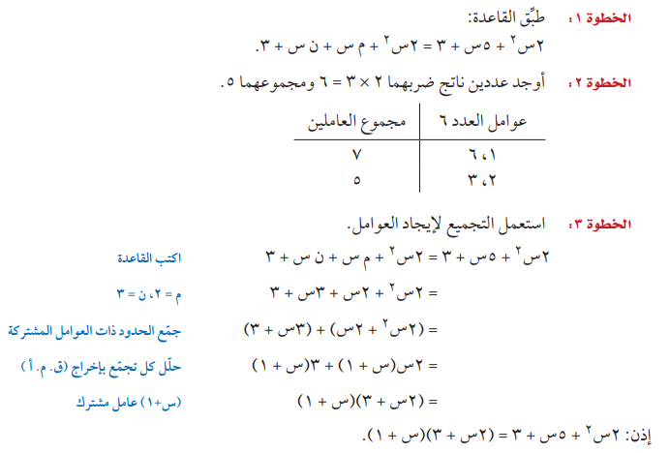
لماذا

Slide 6
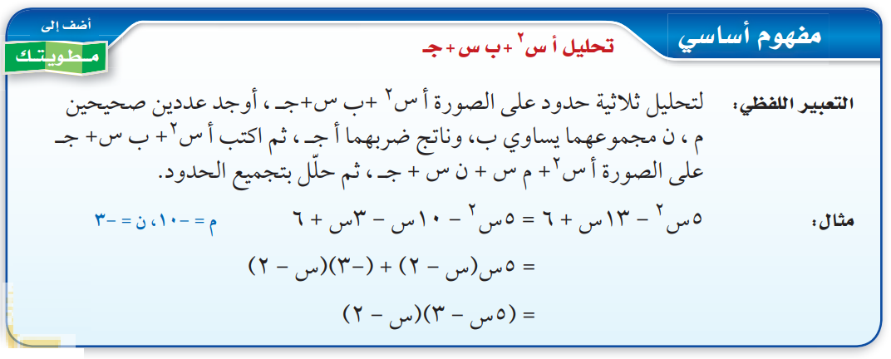

Slide 7
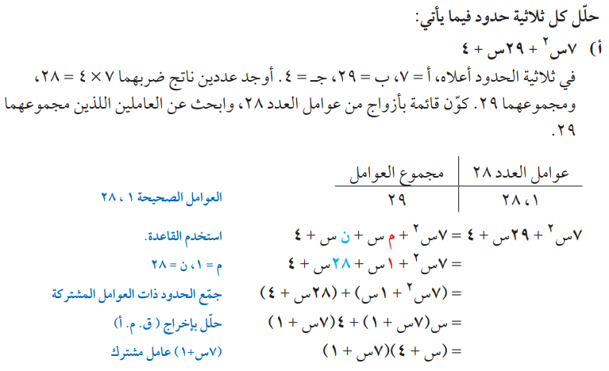
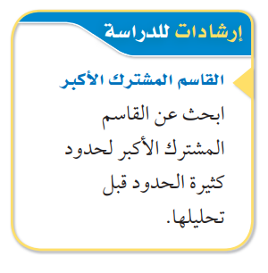
تحليل أ س² + ب س + جـ
مثال 1

Slide 8
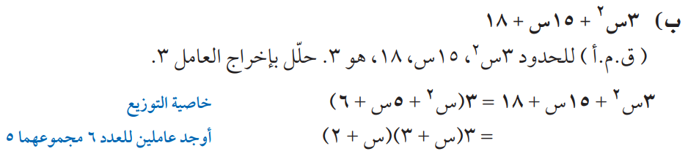
تحليل أ س² + ب س + جـ
مثال 1

Slide 9



تحقق من فهمك
..............................................................................................................................................................................................................................................................................................................................................................
..............................................................................................................................................................................................................................................................................................................................................................

Slide 10
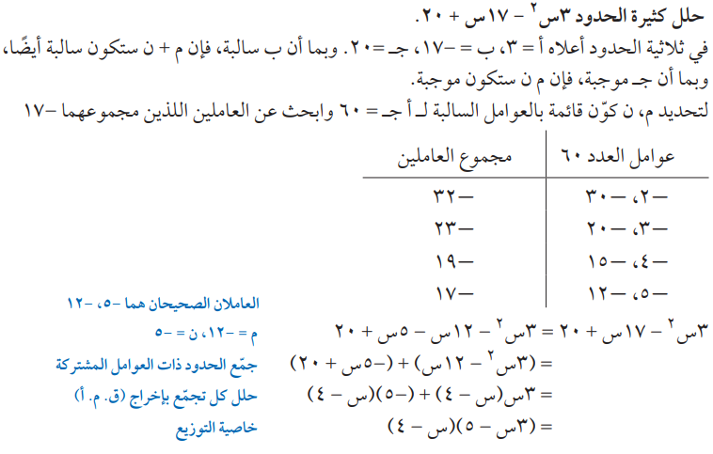
تحليل أ س² + ب س + جـ
مثال 2

Slide 11


تحقق من فهمك
..............................................................................................................................................................................................................................................................................................................................................................
..............................................................................................................................................................................................................................................................................................................................................................

Slide 12
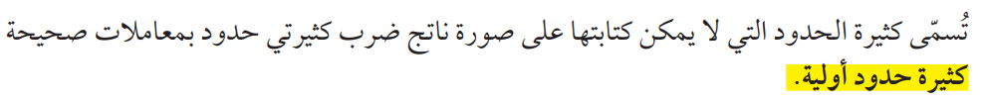

Slide 13
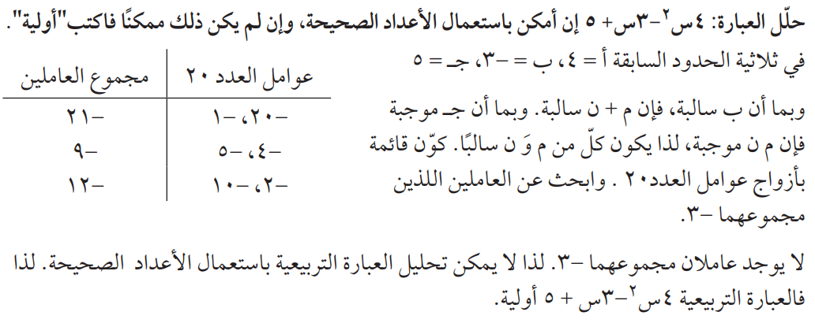
تحديد كثيرة الحدود الأولية
مثال 3

Slide 14


تحقق من فهمك
..............................................................................................................................................................................................................................................................................................................................................................
..............................................................................................................................................................................................................................................................................................................................................................

Slide 15
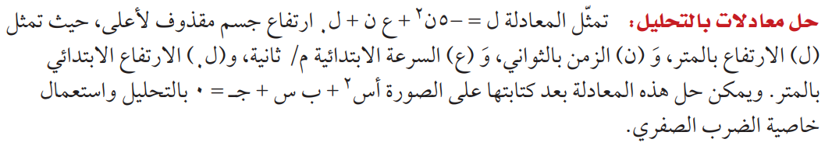

Slide 16
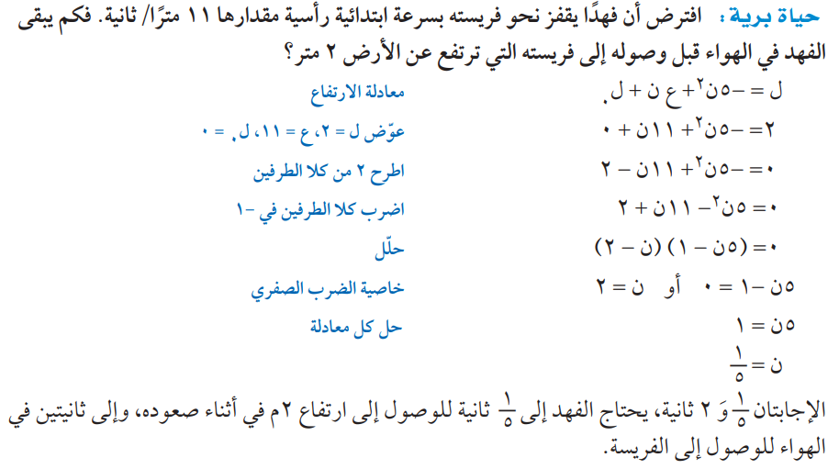
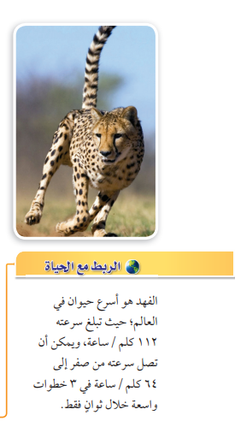
حل المعادلات بالتحليل إلى عوامل
مثال 4
من واقع الحياة

Slide 17
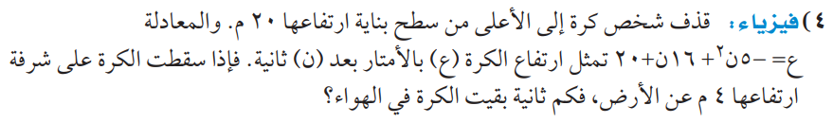
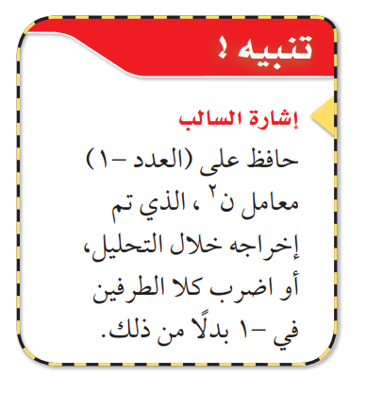
تحقق من فهمك
..............................................................................................................................................................................................................................................................................................................................................................................................................................................................................................................................................................................

Slide 18



تأكد
......................................................................................................................................................................................................
......................................................................................................................................................................................................
......................................................................................................................................................................................................

Slide 19



تأكد
......................................................................................................................................................................................................
......................................................................................................................................................................................................
......................................................................................................................................................................................................

Slide 20
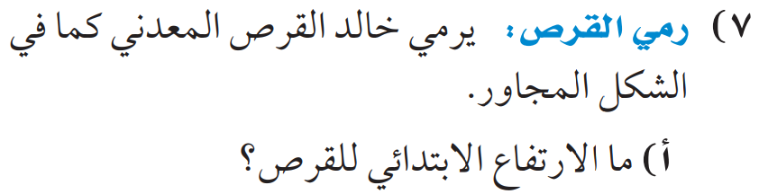
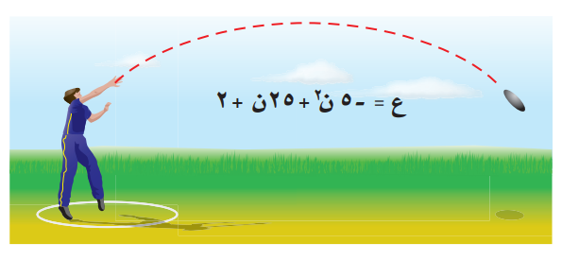
تأكد
.................................................................................................................................................................................................................................................................................................................................................................................................................................................................................

Slide 21
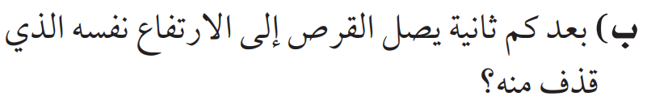
تأكد
.................................................................................................................................................................................................................................................................................................................................................................................................................................................................................

Slide 22
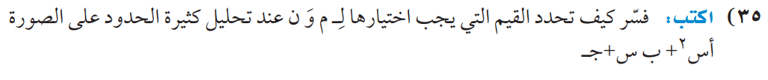
مهارات التفكير العليا
.................................................................................................................................................................................................................................................................................................................................................................................................................................................................................

Slide 23


الواجب
بمنصة مدرستي
تصميم
أ. عثمان الربيعي
@uthman20191
موقع رفعة التعليمية

